Slide 1


MEDIA MENGAJAR
IPAS
UNTUK SD/MI KELAS 4

Slide 2
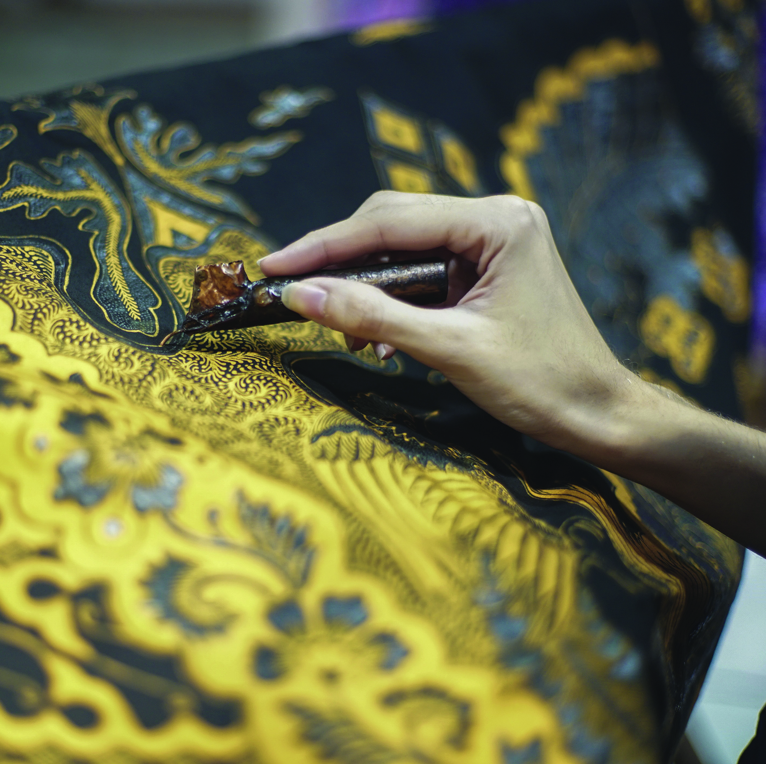
Bab
Wujud Zat (Materi) dan Perubahannya
2
TUJUAN PEMBELAJARAN:
Menjelaskan zat (materi) beserta karakteristiknya dan melakukan percobaannya.
Menjelaskan karakteristik wujud zat dan membandingkannya.
Menjelaskan perubahan wujud zat dan melakukan percobaannya.

Slide 3


Apa yang akan kita pelajari?
Padat
Massa
Volume
Wujud Zat (Materi) dan Perubahannya
Wujud Zat (Materi)
Cair
Zat (Materi)
Gas
Membeku
Menyublim
Mencair
Mengkristal
Perubahan Wujud Zat (Materi)
Menguap
Mengembun

Slide 4
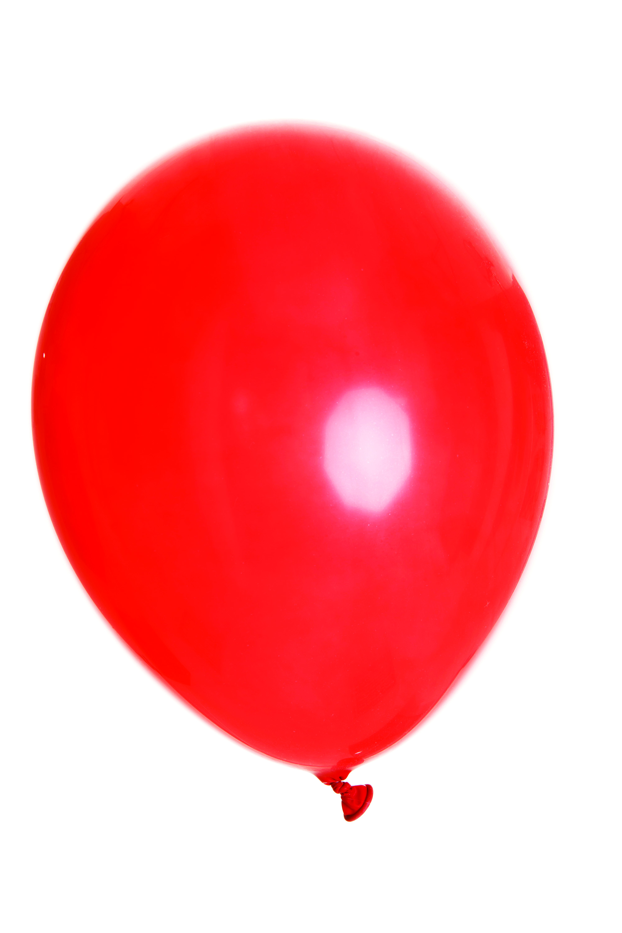
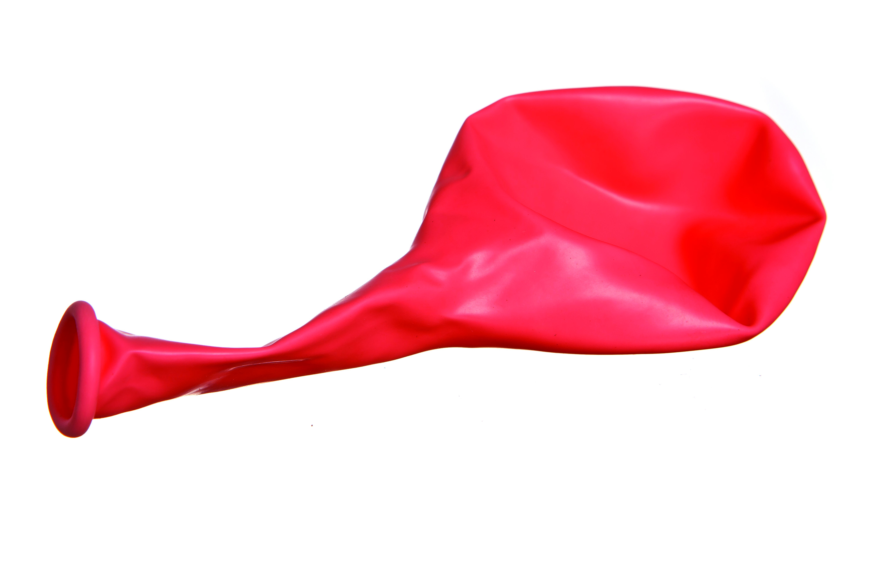
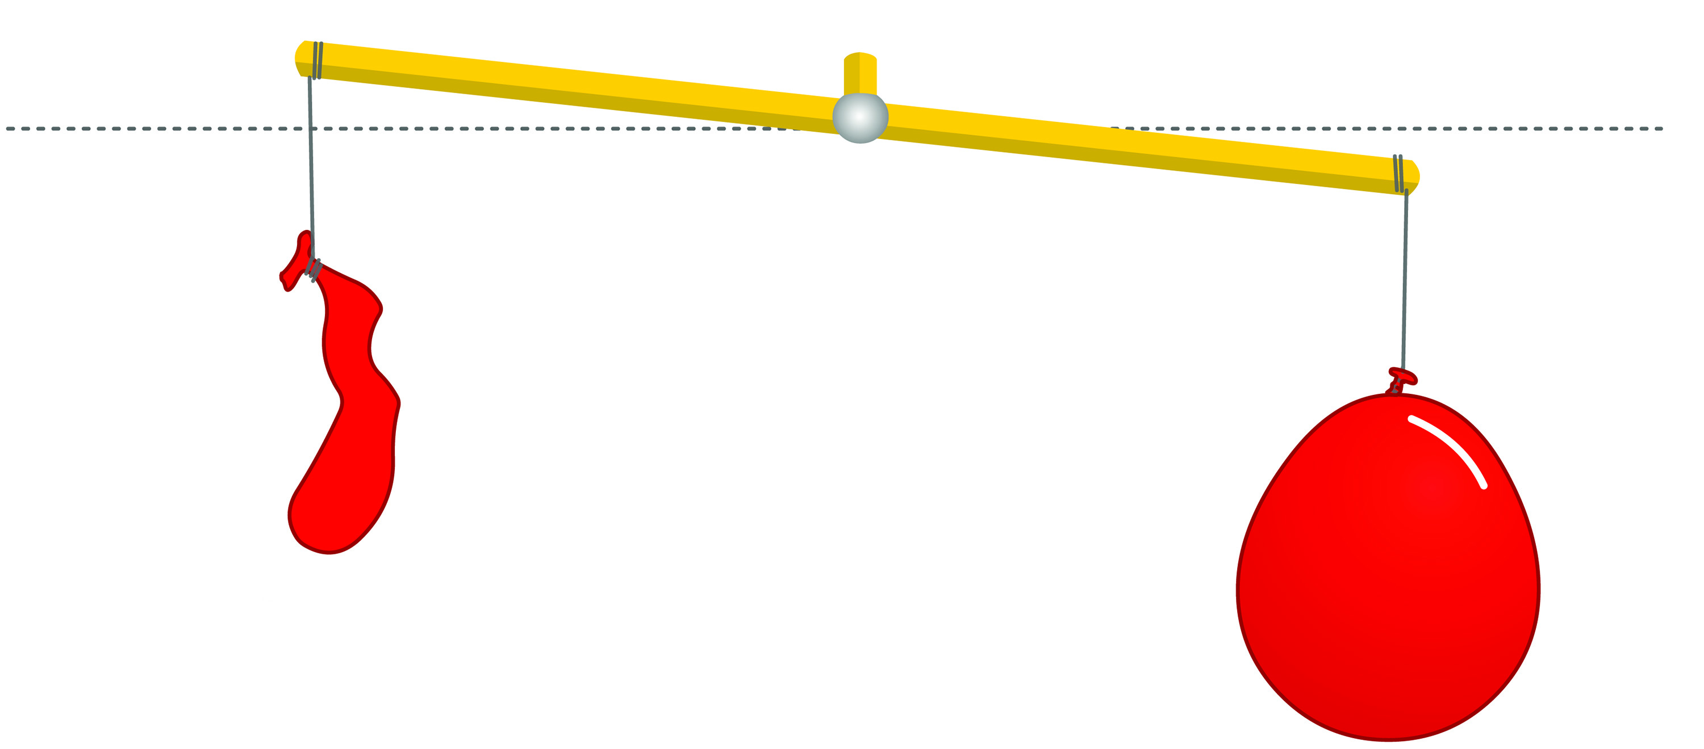
A. Zat (Materi) di Sekitar Kita
1. Pengertian Zat (Materi)
Balon sebelum ditiup
Balon setelah ditiup
Zat adalah sesuatu yang memiliki massa dan dapat mengisi ruangan.
Contoh zat:
udara dalam balon.
Massa balon setelah ditiup > massa balon sebelum ditiup

Slide 5
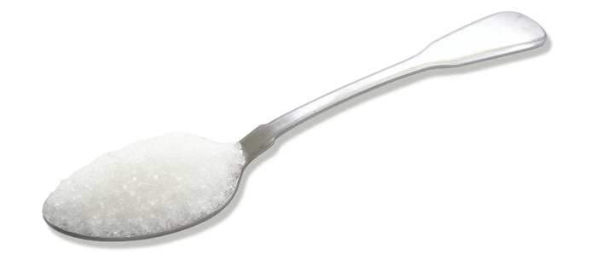
1. Ciri Zat (Materi)
a. Materi memiliki Massa
Jumlah penyusun zat dalam satu sendok gula lebih sedikit dari dua sendok gula.
Massa adalah banyaknya bahan penyusun yang terdapat dalam suatu benda.
<

Slide 6
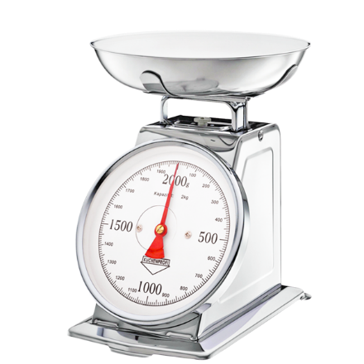
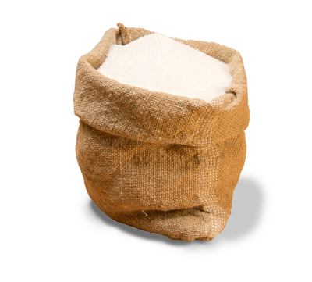


Untuk mengukur massa suatu benda digunakan timbangan.
Contoh satuan massa, yaitu gram atau kilogram.
A
Manakah kantong gula yang massanya lebih besar?
B

Slide 7
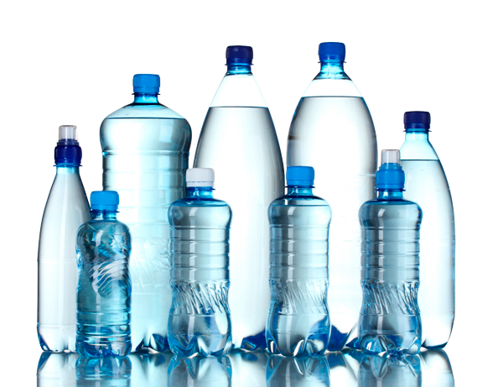
b. Materi memiliki Volume
Volume adalah ukuran yang menunjukkan banyak zat menempati suatu benda (ruang).
Setiap botol berisi air dengan volume yang berbeda-beda.

Slide 8
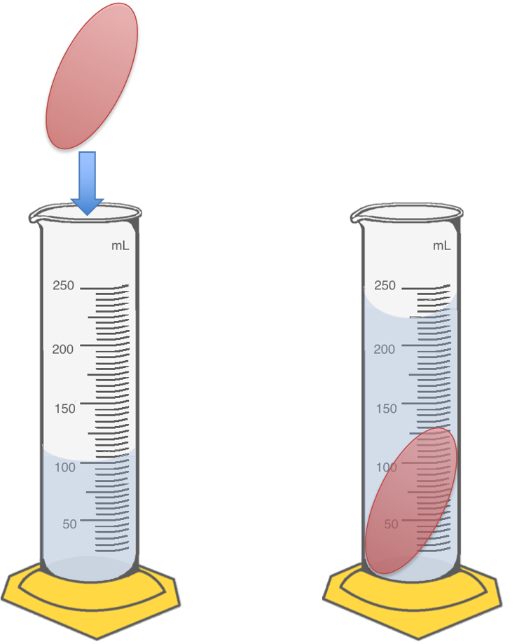
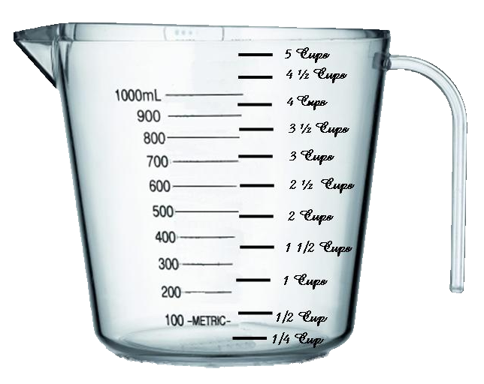
Volume biasanya dinyatakan dalam liter, milliliter, atau cc (centimeter cubic).
Cara mengukur volume benda padat
Untuk mengukur volume benda cair, kita dapat menggunakan gelas ukur.

Slide 9
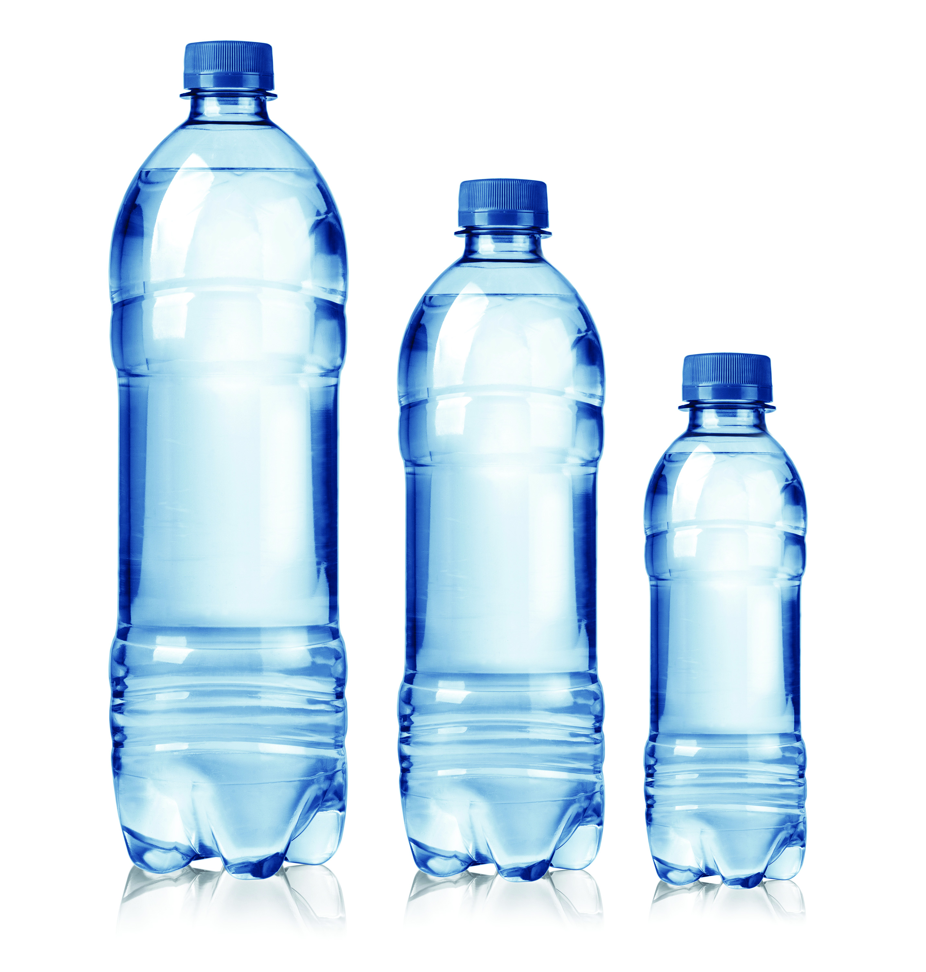

c. Hubungan Massa dan Volume
Semakin besar volume benda, maka massa benda semakin besar.
Semakin kecil volume benda, maka massa benda semakin kecil.
V = 1.500 ml
M = 1.500 g
V = 1.500 ml
M = 1.500 g
V = 1.500 ml
M = 1.500 g

Slide 10



B. Wujud Benda
Wujud benda adalah rupa atau bentuk benda yang dapat kita rasakan.
Wujud benda
Benda padat
Benda cair
Benda gas
Notes:
Wujud benda adalah rupa atau bentuk benda yang dapat kita rasakan. Ada tiga jenis bentuk benda yaitu benda padat, benda cair, dan benda gas. Bagaimana ciri benda-benda tersebut? Ayo, kita simak bersama.

Slide 11

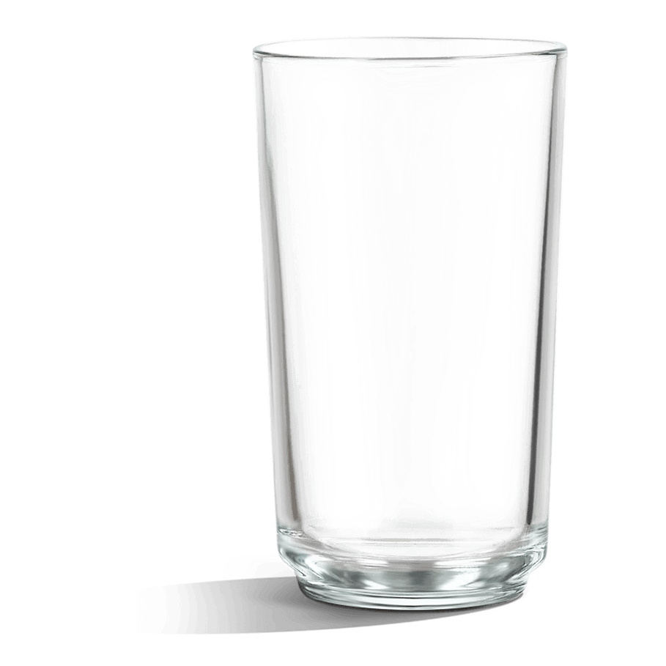
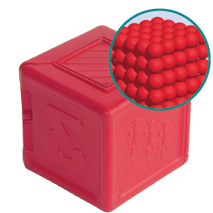

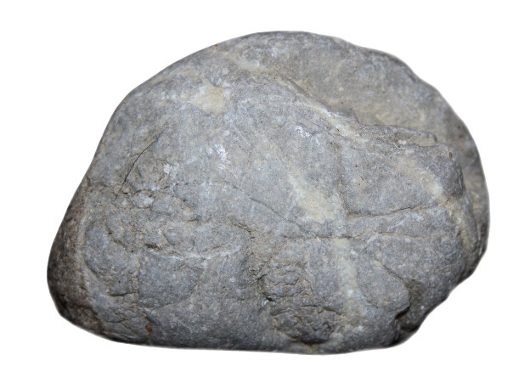
Benda Padat
 Zat penyusun benda padat sangat rapat
➲ Bentuk tidak mengikuti bentuk wadahnya.
Massa dan volume tetap.

Slide 12

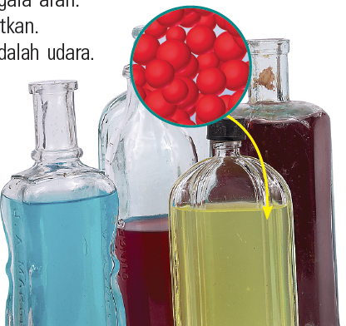
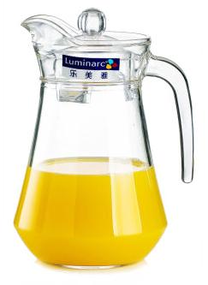
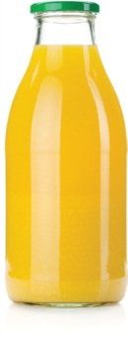
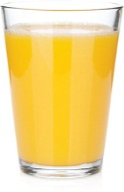
Benda Cair
⇒ Zat penyusun benda cair tidak terlalu rapat
⇒ Bentuk mengikuti bentuk wadahnya dan volume tetap.

Slide 13
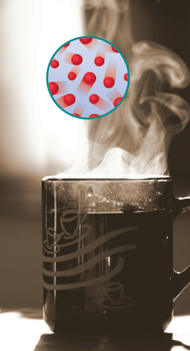



Benda Gas
⇒ Bentuk mengikuti bentuk ruang dan volume tetap.
Zat penyusun benda gas jaraknya berjauhan

Slide 14
C. Perubahan Wujud Benda
Pemanasan dan pendinginan dapat mengakibatkan benda mengalami perubahan wujud.
CAIR
Mengembun
Mengkristal
Menyublim
Melepas kalor
Menguap
Mencair
GAS
PADAT
Menerima kalor
Membeku

Slide 15
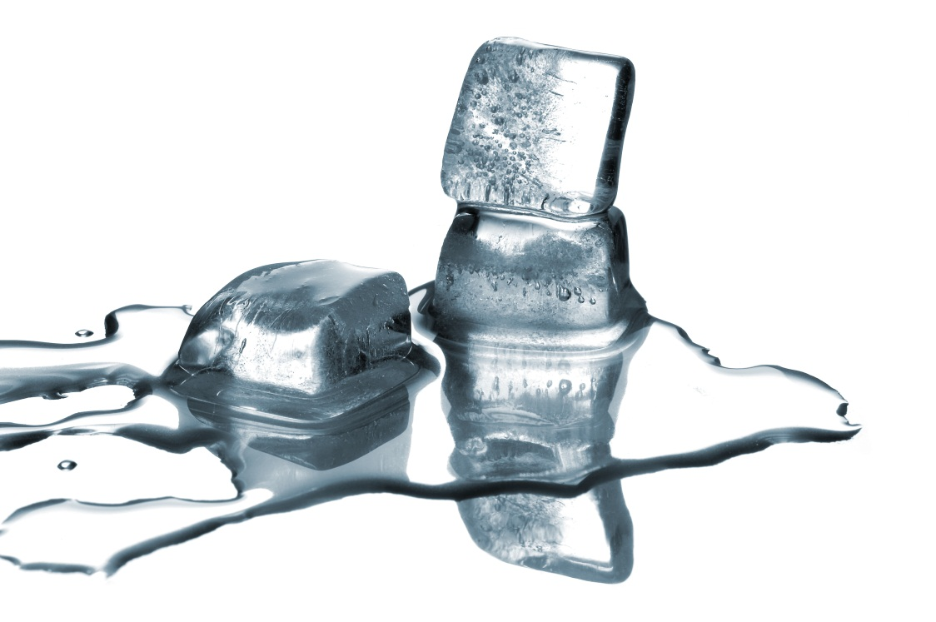

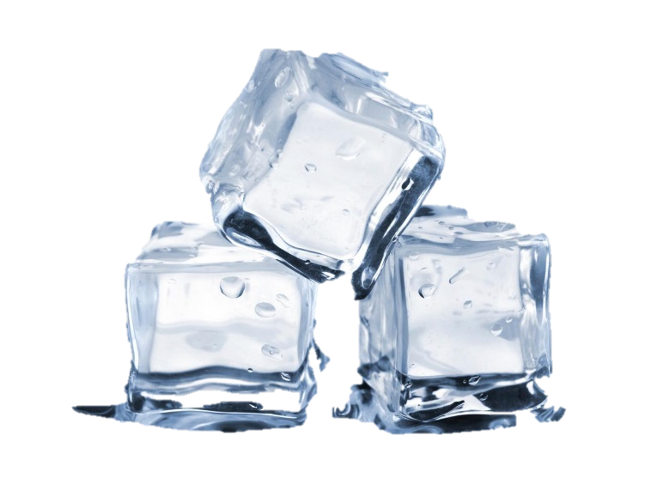
Mencair dan Membeku
Mencair
Perubahan benda cair menjadi benda padat
Menerima kalor
Melepas kalor
Perubahan benda padat menjadi benda cair
Membeku

Slide 16
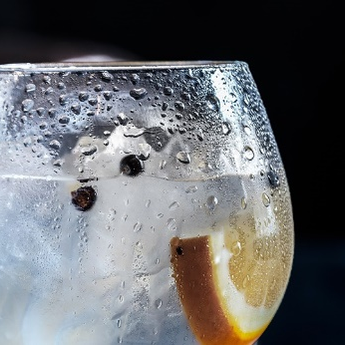
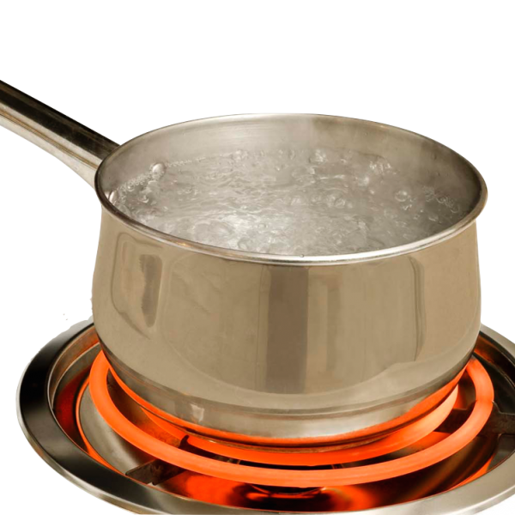
Menguap dan Mengembun
Uap air
Mengembun
Menerima kalor
Embun
Menguap
Melepas kalor
Perubahan benda cair menjadi benda gas
Perubahan benda gas menjadi benda cair

Slide 17


Slide 18

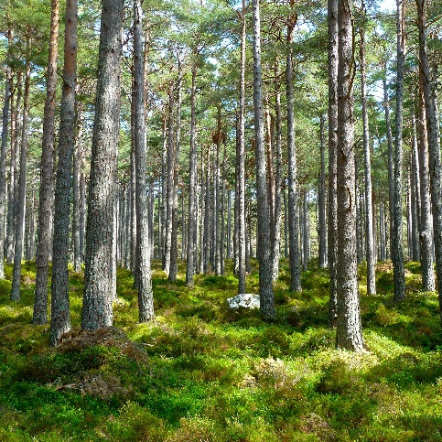
Perubahan wujud dalam proses siklus air.
1
Transpirasi
Penguapan air oleh tumbuhan

Slide 19

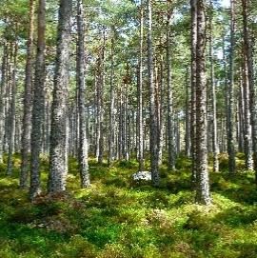
Perubahan wujud dalam proses siklus air.
2
Evaporasi
Penguapan air laut, danau, atau sungai
1

Slide 20
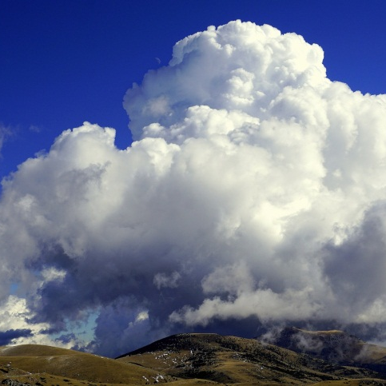

Perubahan wujud dalam proses siklus air.
3
Kondensasi
Perubahan uap air menjadi titik-titik air
2
1

Slide 21
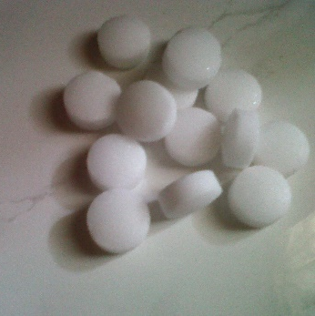
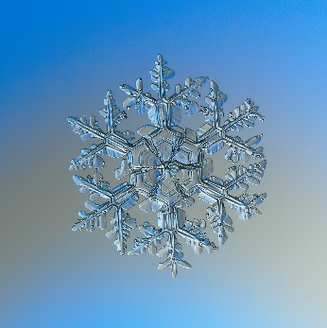
Menyublim dan Mengkristal
Menerima kalor
Mengkristal
Melepas kalor
Menyublim
Perubahan benda padat menjadi benda gas
Perubahan benda gas menjadi benda padat

